Slide 1
POSTURA E MOVIMENTO

Slide 2
POSTURA E MOVIMENTO
Postura e movimento têm uma grande importância na ergonomia. Eles são determinados pela tarefa e pelo posto de trabalho.
Os músculos fornecem a força necessária para o corpo adotar uma postura ou realizar um movimento. Os ligamentos desempenham uma função auxiliar.

Slide 3
POSTURA E MOVIMENTO
Posturas ou movimentos inadequados produzem tensões mecânicas nos músculos, ligamentos e articulações, resultando em dores no pescoço, costas, ombros e outras partes do sistema músculo-esquelético.
Muitos princípios de postura e movimento derivam-se de conhecimentos das áreas de biomecânica, fisiologia e antropometria.

Slide 4
POSTURA E MOVIMENTO
Biomecânica :
As leis físicas da mecânica são aplicadas ao corpo humano. Podem-se estimar as tensões que ocorrem nos músculos e articulações durante uma postura ou um movimento.

Slide 5
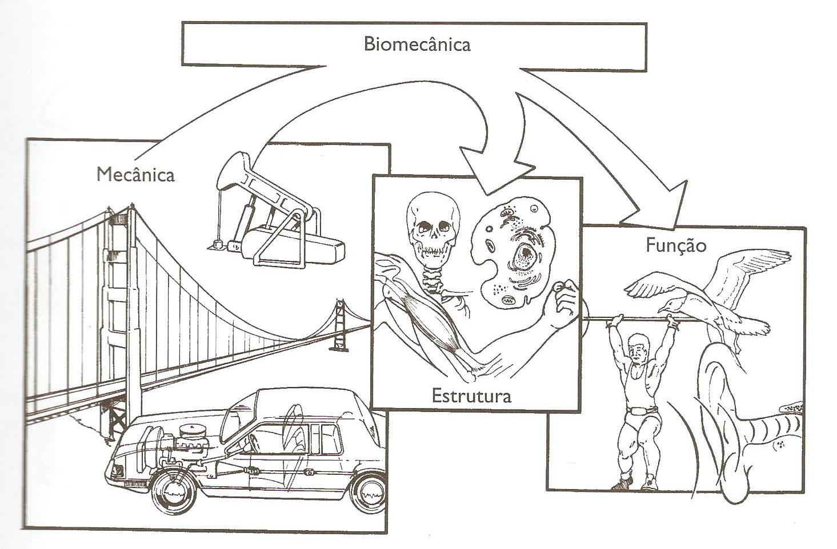

Slide 6
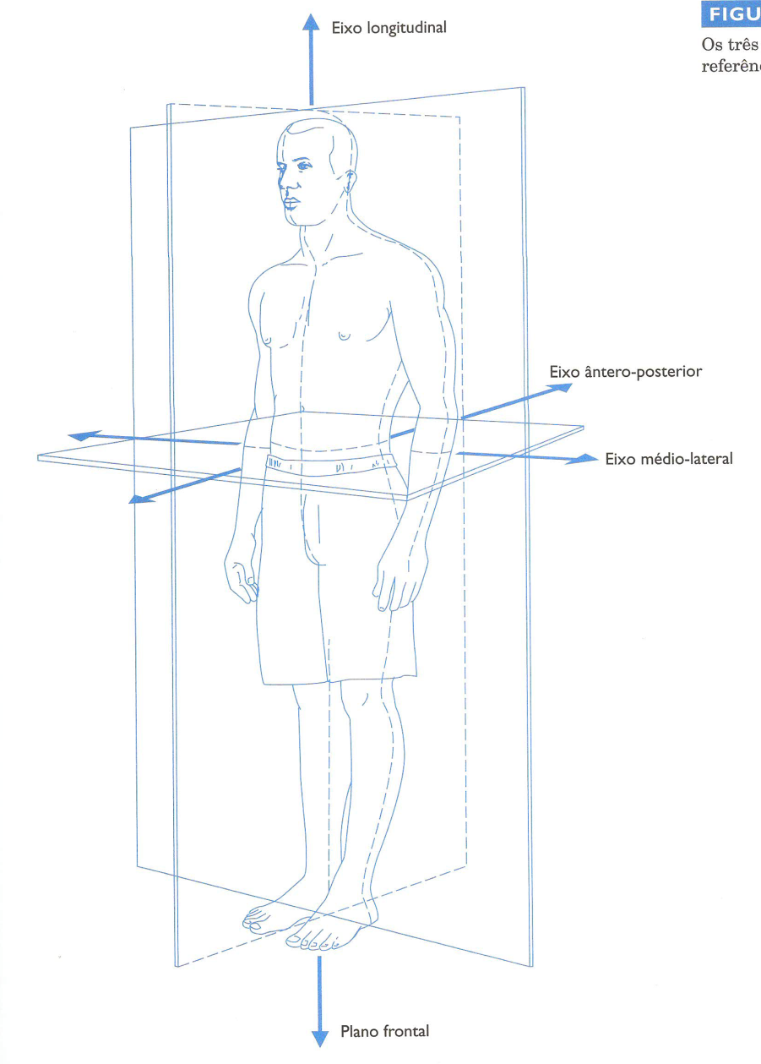
Planos cardinais de referência

Slide 7
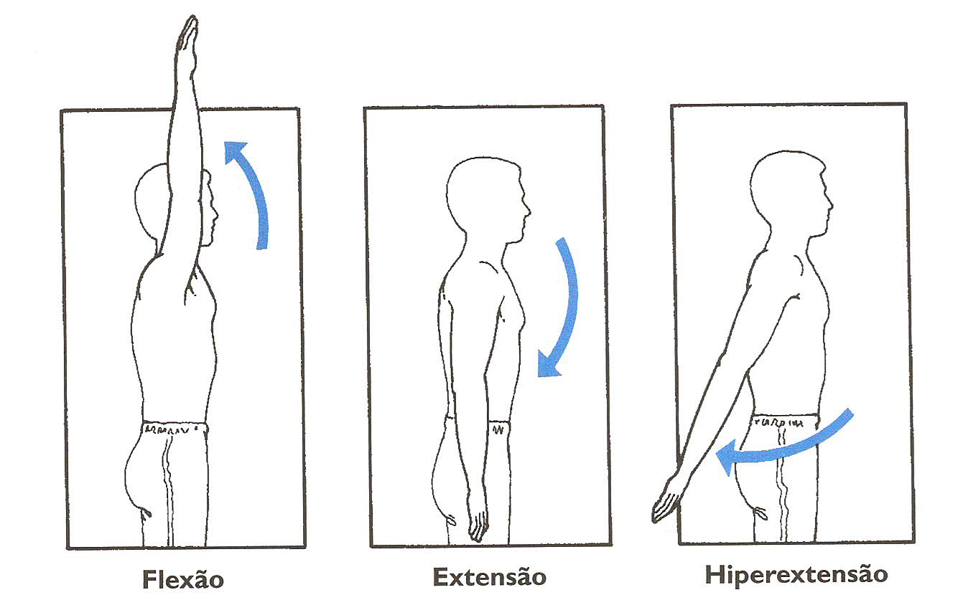
Movimentos articulares
Movimentos no plano sagital
Movimento do ombro no plano sagital.

Slide 8
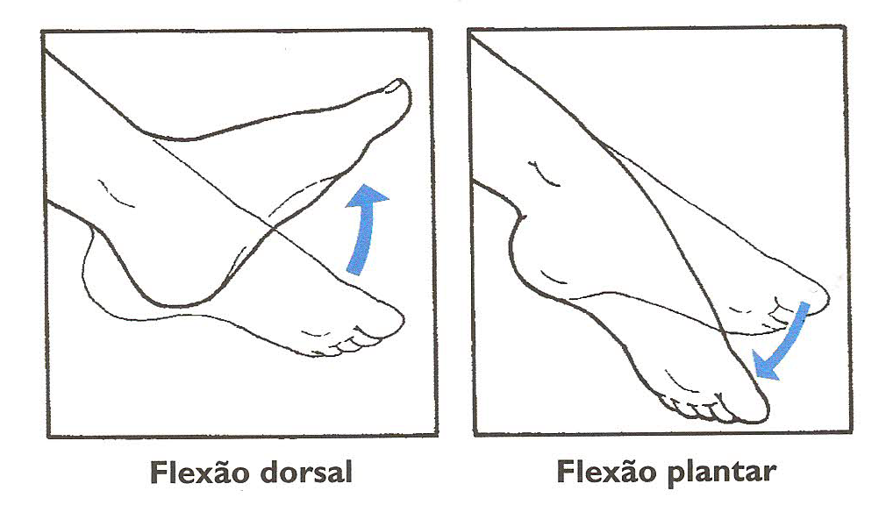
Movimentos do pé no plano sagital.

Slide 9
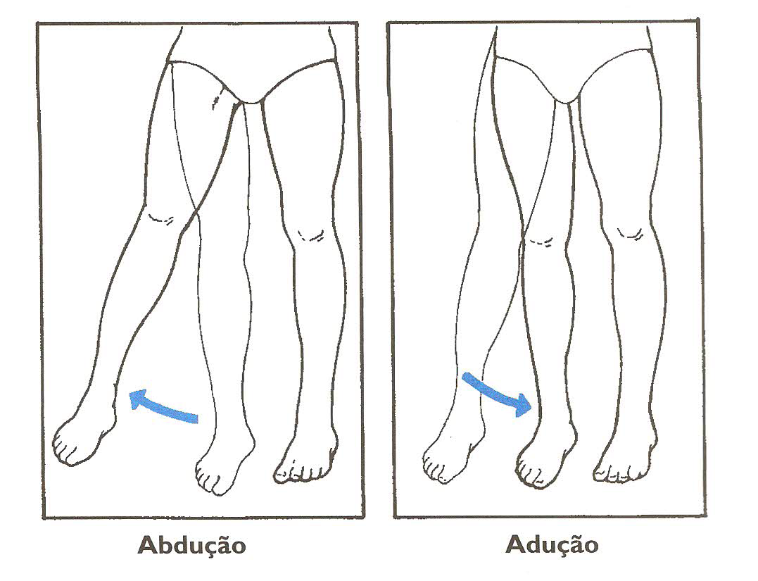
Movimentos no plano frontal
Movimentos do quadril no plano frontal.

Slide 10
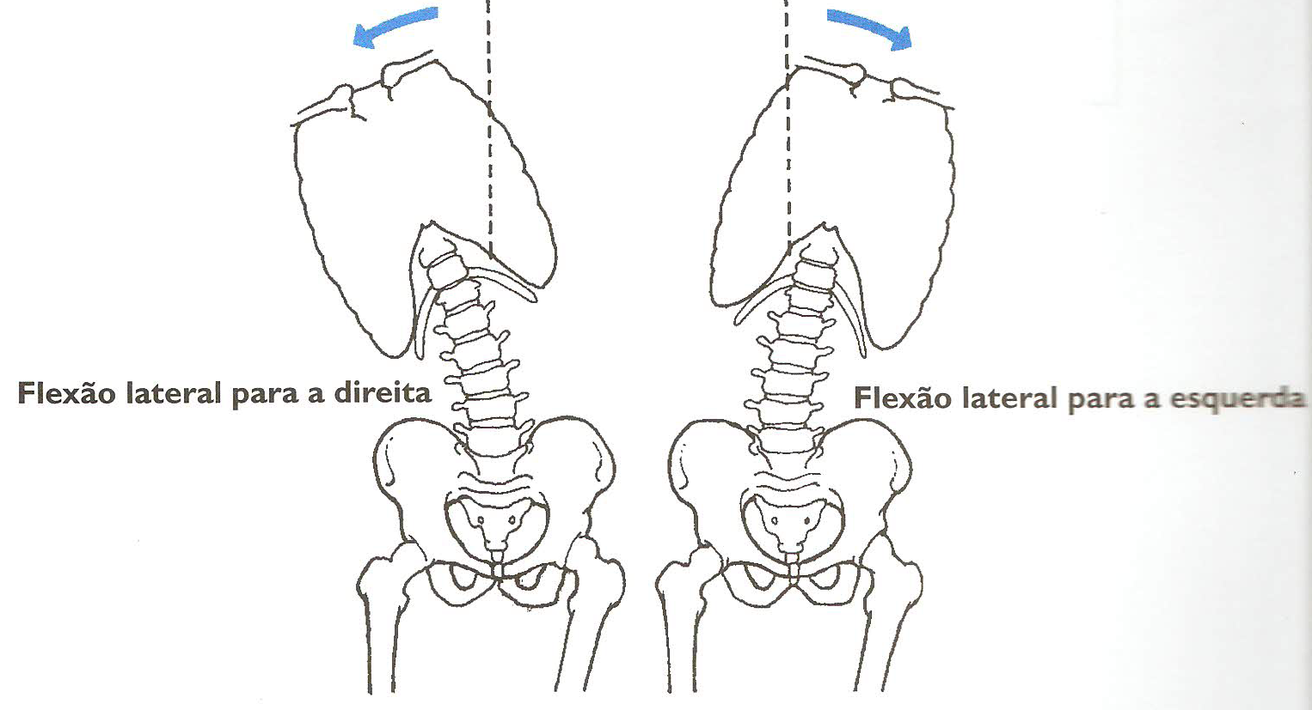
Movimentos da coluna vertebral no pano frontal.

Slide 11
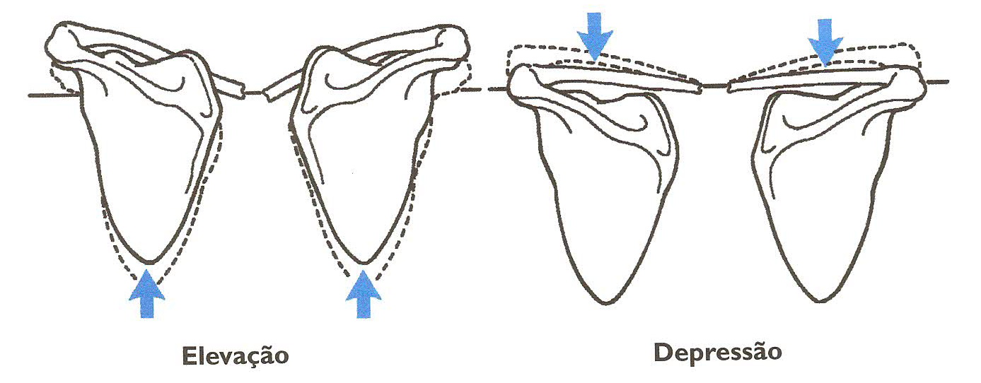
Movimentos do cíngulo do membro superior no plano frontal.

Slide 12
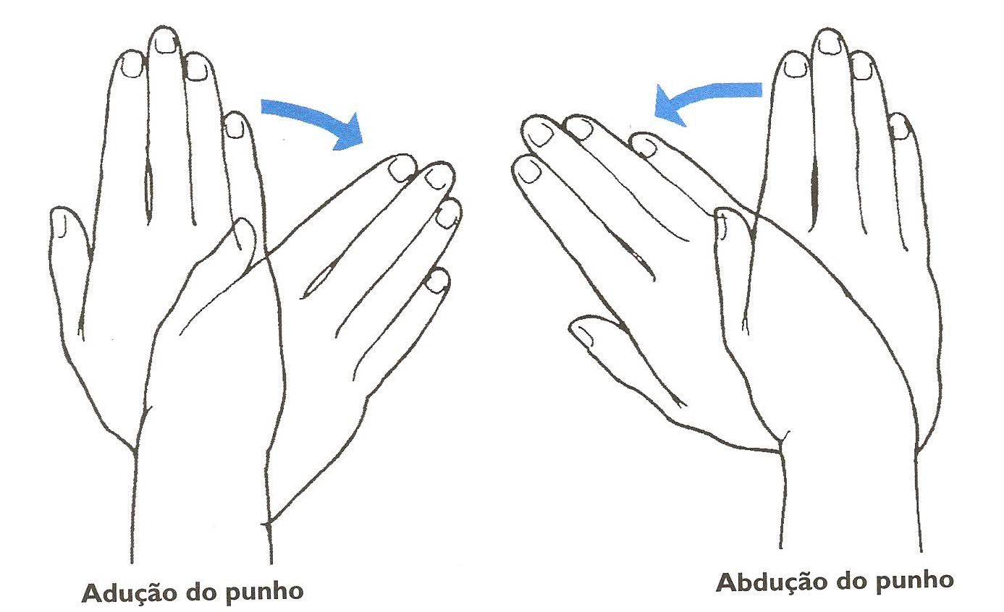
Movimentos da mão no plano frontal.

Slide 13
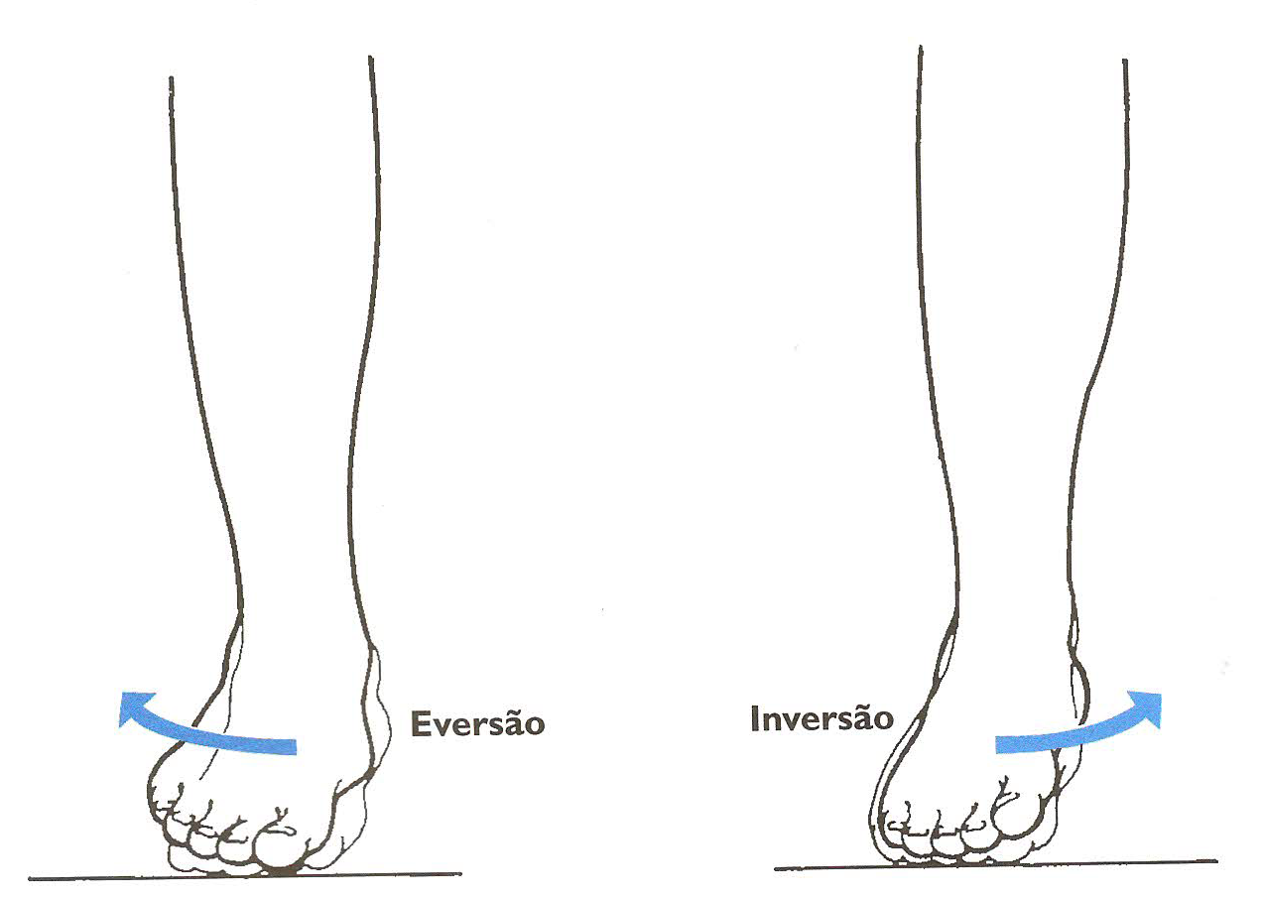
Movimentos do pé no plano frontal.

Slide 14
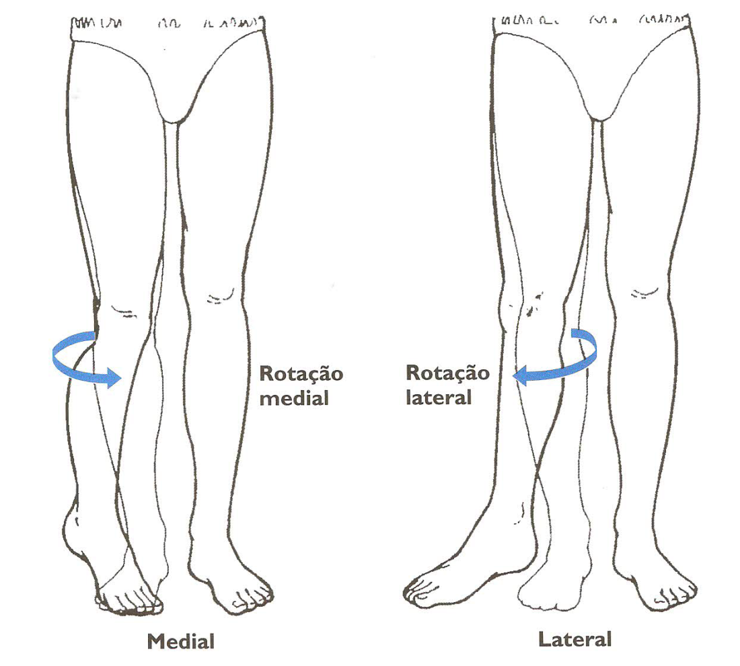
Movimentos no plano transverso
Movimentos do membro inferior no plano transverso.

Slide 15
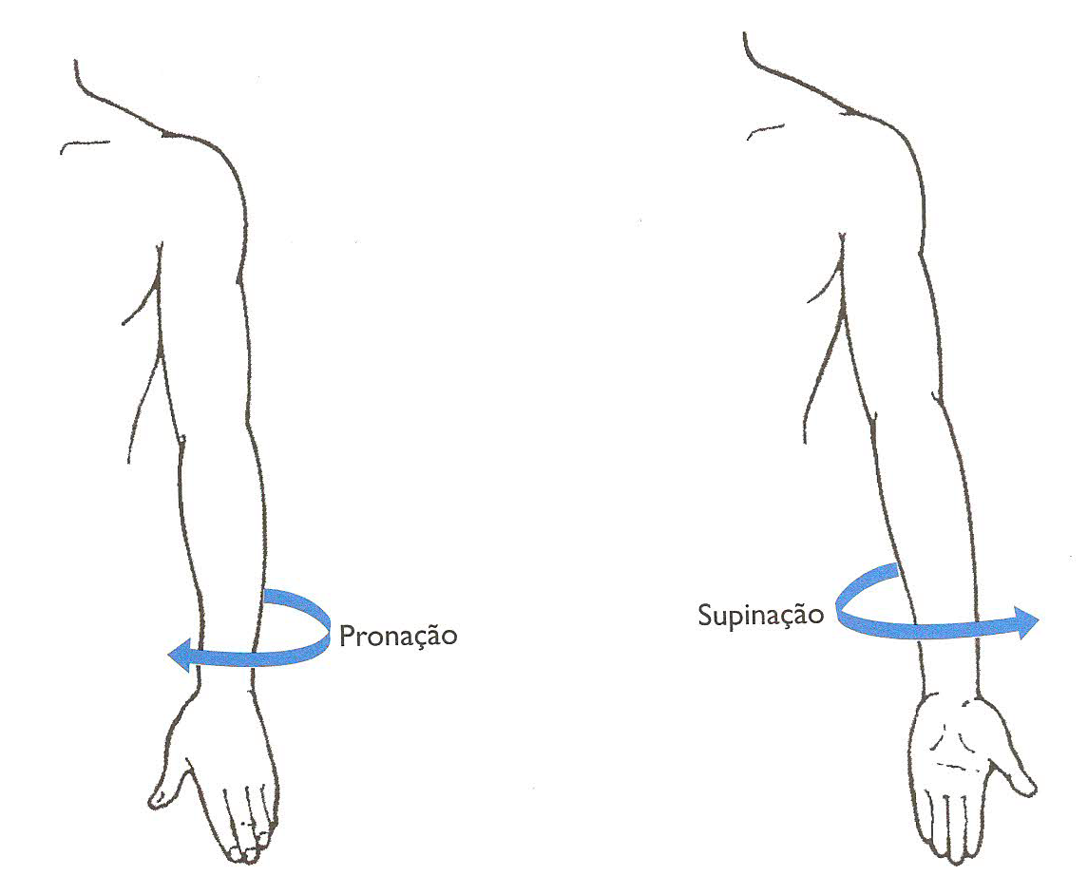
Movimentos do braço no plano transverso.

Slide 16
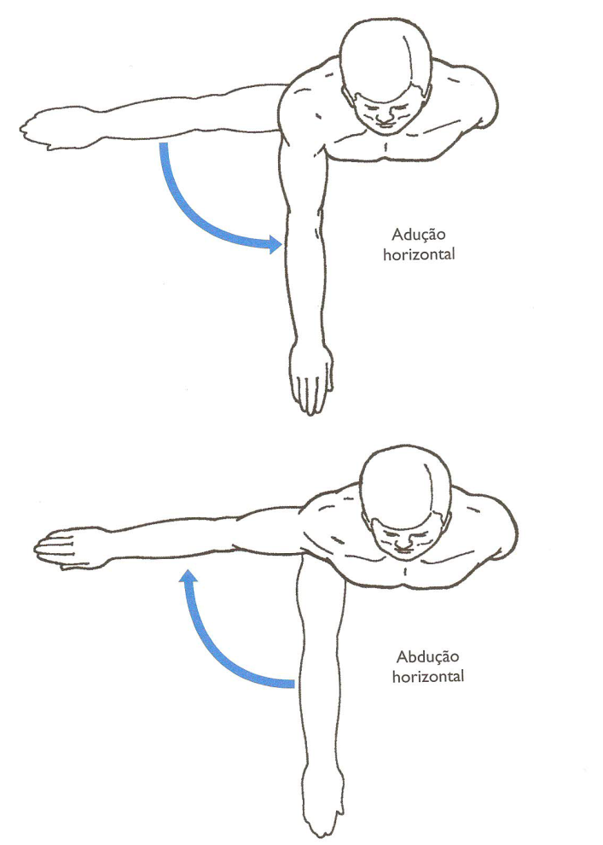
Movimentos do ombro no plano transverso.

Slide 17
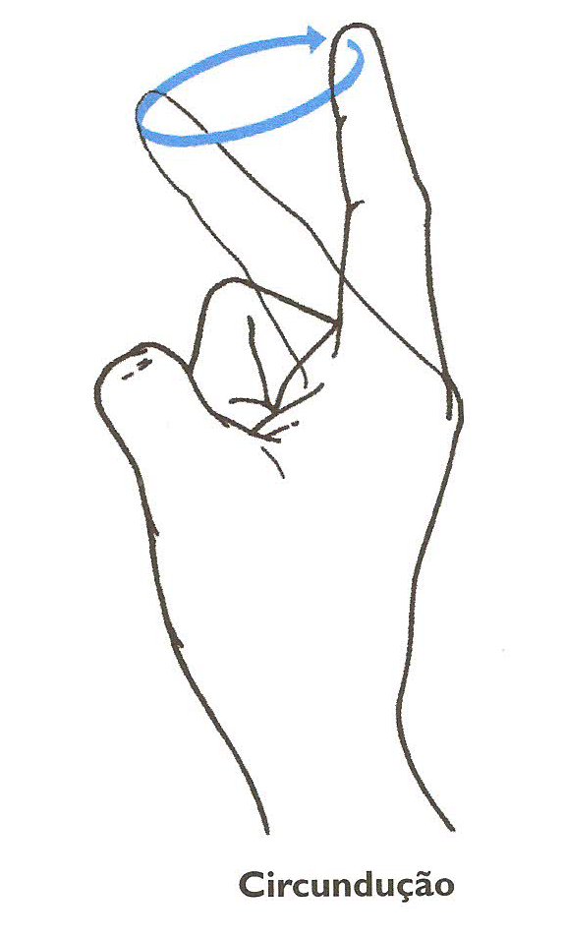
Circundução do dedo indicador na articulação metacarpofalângica.

Slide 18
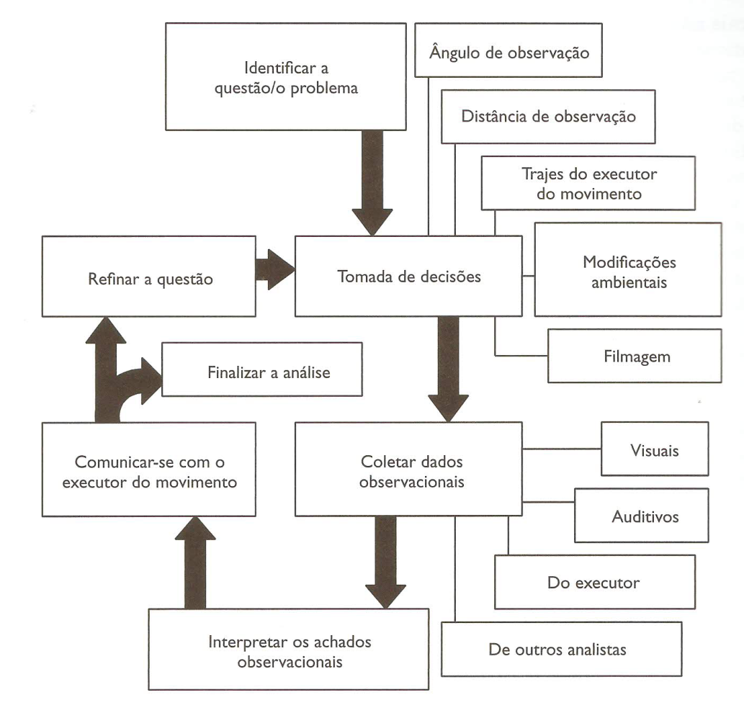
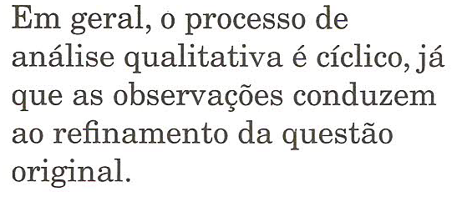

Slide 19
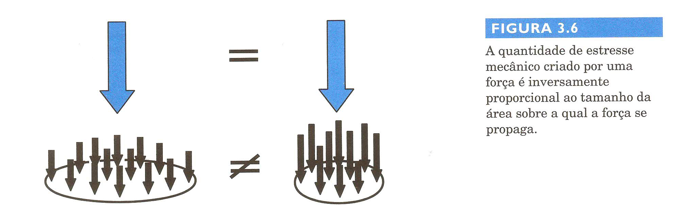
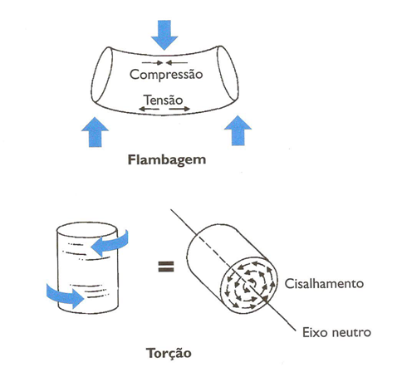
Torção, flambagem e cargas combinadas

Slide 20
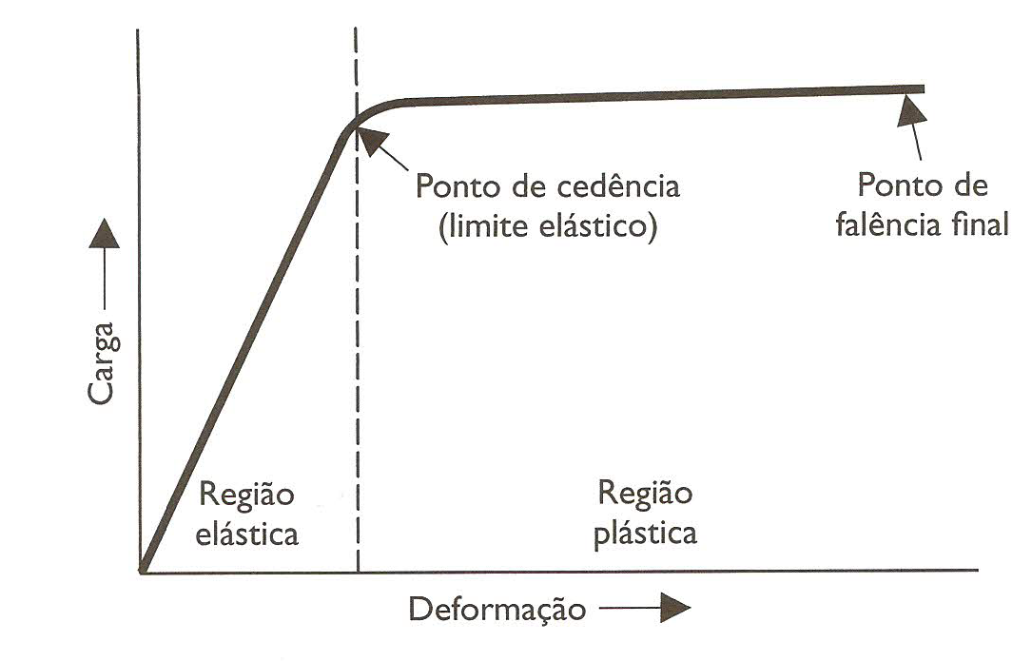
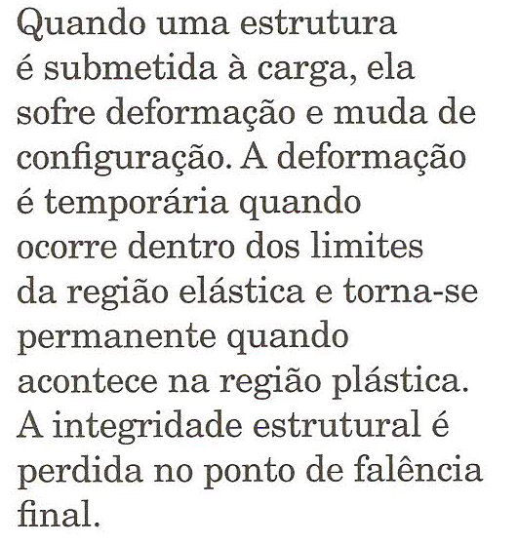

Slide 21
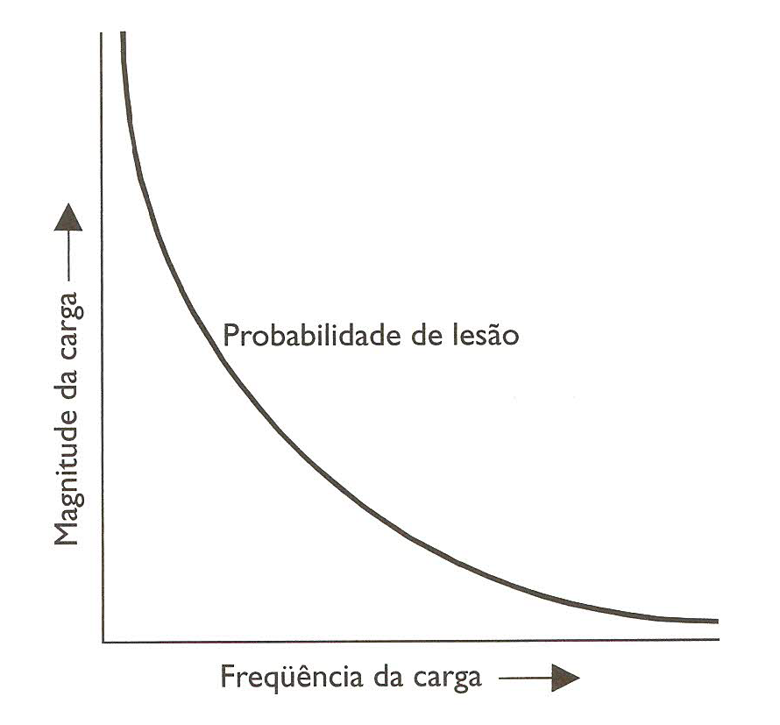
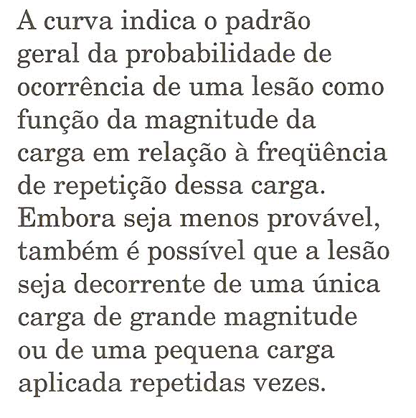

Slide 22
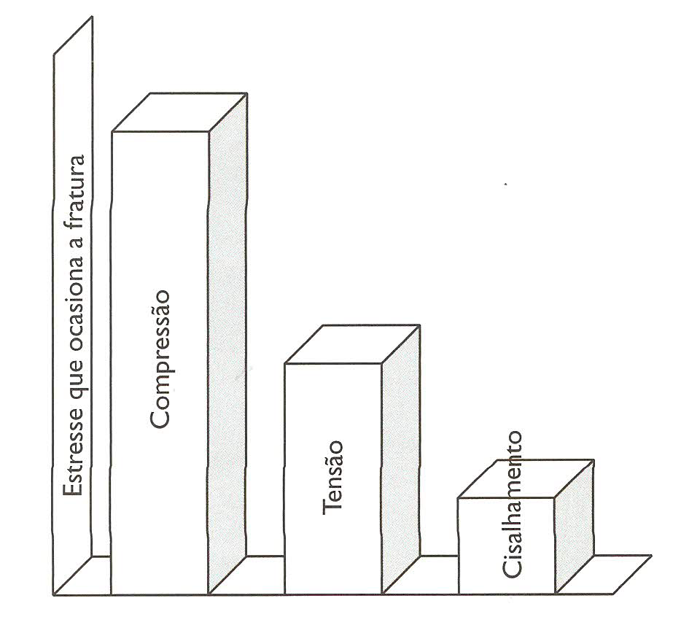
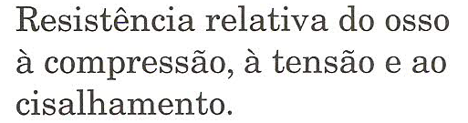

Slide 23
POSTURA E MOVIMENTO
As articulações devem ocupar uma posição neutra.
Nesta posição, os músculos e ligamentos que se estendem entre as articulações são esticados o menos possível, ou seja, são tensionados ao mínimo. Além disso, os músculos são capazes de liberar a força máxima, quando as articulações estão na posição neutra. Exemplos de más posturas, onde as articulações não estão em posição neutra: braços erguidos, perna levantada, cabeça abaixada e tronco inclinado.

Slide 24
POSTURA E MOVIMENTO
Conserve pesos próximos ao corpo
Quanto mais o peso estiver afastado do corpo, mais os braços serão tensionados e o corpo penderá para a frente. A figura 2.1 mostra o aumento da tensão nas costas, quando o braço se afasta do corpo, segurando um peso de 20 Kg.

Slide 25
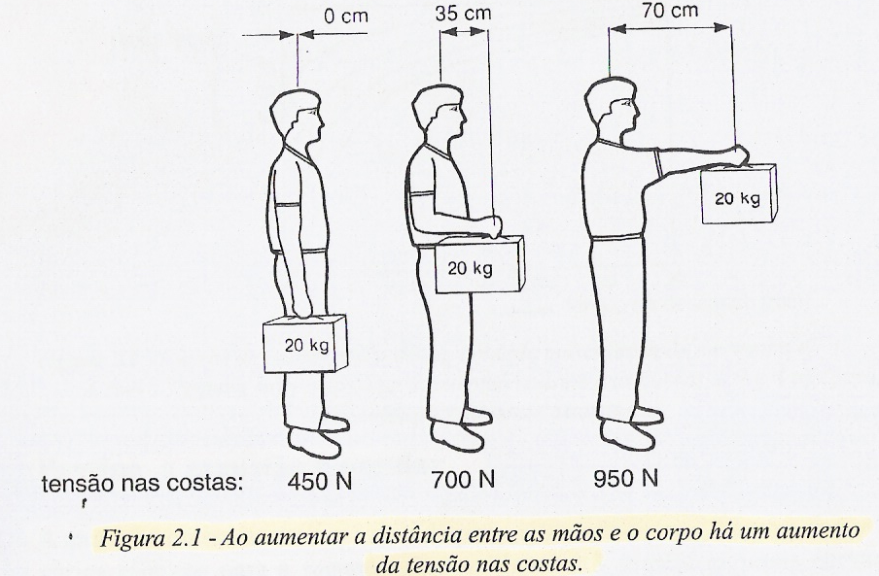
POSTURA E MOVIMENTO
Conserve pesos próximos ao corpo

Slide 26
POSTURA E MOVIMENTO
Evite curvar-se para frente
A parte superior do corpo de um adulto, acima da cintura, pesa 40 Kg, em média. Quando o tronco pende para a frente, há contração dos músculos e dos ligamentos das costas para manter essa posição.

Slide 27
POSTURA E MOVIMENTO
Evite inclinar a cabeça
A cabeça de um adulto pesa de 4 a 5 Kg. Quando a cabeça se inclina mais de 30 graus para a frente, os músculos do pescoço são tensionados para manter essa postura, e começam a aparecer dores na nuca e nos ombros.

Slide 28
POSTURA E MOVIMENTO
Evite torções do tronco
Posturas torcidas do tronco causam tensões indesejáveis nas vértebras. Os discos elásticos que existem entre as vértebras são tensionados, e as articulações e músculos que existem nos dois lados da coluna vertebral são submetidos a cargas assimétricas.

Slide 29
POSTURA E MOVIMENTO
Evite movimentos bruscos que produzem picos de tensão
Movimentos bruscos podem produzir alta tensão, de curta duração. Esse pico de tensão é resultado de aceleração do movimento. É necessário pré-aquecer a musculatura antes de fazer uma grande força.

Slide 30
POSTURA E MOVIMENTO
Alterne posturas e movimentos
Nenhuma postura ou movimento repetitivo deve ser mantido por um longo período. Posturas prolongadas e movimentos repetitivos muito fatigantes, a longo prazo, podem produzir lesões nos músculos e articulações. Isso pode ser prevenido com uma alternância de posturas ou tarefas. Pode-se também fazer rodízios periódicos, desde que os movimentos exigidos nestes postos sejam diferentes entre si.

Slide 31
POSTURA E MOVIMENTO
Restrinja a duração do esforço muscular contínuo
A tensão contínua de certos músculos do corpo, como resultado de uma postura prolongada ou de movimentos repetitivos, provoca fadiga muscular localizada.

Slide 32
POSTURA E MOVIMENTO
Previna a exaustão muscular
A exaustão muscular deve ser evitada porque, se isso ocorrer, há uma demora de vários minutos para a recuperação. São necessários cerca de trinta minutos para uma recuperação de 90% de um músculo exausto. Músculos meio-exaustos atingem uma recuperação em 15 minutos. O processo de recuperação completa pode levar várias horas.

Slide 33
POSTURA E MOVIMENTO
Pausas curtas e frequentes são melhores
A fadiga muscular pode ser reduzida com diversas pausas curtas distribuídas ao longo da jornada de trabalho. Isso é melhor que as pausas longas concedidas no final da tarefa ou ao fim da jornada.

Slide 34
POSTURA E MOVIMENTO
Fisiologia :
A fisiologia pode estimar a demanda energética do coração e dos pulmões, exigida por um esforço muscular. O fator limitante neste caso é a energia que o coração e os pulmões podem fornecer aos músculos, para manter uma postura ou realizar movimentos.

Slide 35
POSTURA E MOVIMENTO
O gasto energético no trabalho é limitado
A maioria da população pode executar tarefas usuais por um longo tempo, sem sentir fadiga pelo esgotamento energético, desde que esta não exceda 250 Watts (1 Watt = 0,06 kJ/min = 0,0143 kcal/min). Essa cifra inclui a quantidade de energia de aproximadamente 80 W, chamado metabolismo basal, que o corpo necessita para manter as suas funções vitais, e o restante é aplicado no trabalho.

Slide 36
POSTURA E MOVIMENTO
O organismo humano, mesmo em completo repouso, consome a energia correspondente ao metabolismo basal. Até o limite apresentado, a tarefa não é considerada pesada, e não são necessárias as pausas especiais no trabalho ou a alternância com tarefas mais leves, para a recuperação do organismo. Exemplos de atividades com demanda energética menor que 250 W são: datilografia, montagem de pequenas peças, trabalhos domésticos, operação de máquinas leves, andar a passo normal ou pedalar por lazer.

Slide 37
POSTURA E MOVIMENTO
Postura :
A postura é, frequentemente, determinada pela natureza da tarefa ou do posto de trabalho. Um porteiro de hotel tem uma postura estática, um carteiro passa a maior parte do tempo andando. As posturas prolongadas podem prejudicar os músculos e as articulações.

Slide 38
POSTURA E MOVIMENTO
Trabalho sentado
Alterne a posição sentada com a em pé e andando
Ajuste a altura do assento e a posição do encosto
Limite o número de ajustes possíveis da cadeira
Ensine a forma correta de usar a cadeira
Use cadeiras especiais para tarefas específicas
A altura da superfície de trabalho depende da tarefa

Slide 39
POSTURA E MOVIMENTO
TIPO DE TAREFA | ALTURA DA SUPERFÍCIE DE TRABALHO
Uso dos olhos: muito Uso das mãos e braços: pouco | 10 a 30 cm abaixo da altura dos olhos
Uso dos olhos: muito Uso das mãos e braços: muito | 0 a 15 min acima da altura do cotovelo
Uso dos olhos: pouco Uso das mãos e braços: muito | 0 a 30 cm acima da altura do cotovelo
Tabela 2.3. Recomendações para as alturas das mãos e dos olhos,
nas posturas sentada ou em pé.

Slide 40
POSTURA E MOVIMENTO
Compatibilize as alturas da superfície de trabalho e assento
Use apoio para os pés
Evite manipulações fora do alcance
Incline a superfície para leitura
Deixe espaço para as pernas

Slide 41
POSTURA E MOVIMENTO
Trabalho em pé
Alterne a posição em pé com aquela sentada e andando
A altura da superfície de trabalho em pé depende da tarefa
A altura da bancada deve ser ajustável
Não use plataformas
Reserve espaço suficiente para pernas e pés
Evite alcances excessivos
Coloque uma superfície inclinada para leituras

Slide 42
POSTURA E MOVIMENTO
Mudanças de postura
Proporcione variações das tarefas e atividades
Introduza trabalho com posturas alternadas sentado/em pé
Use a cadeira Balans de vez em quando
Use um selim para apoiar o corpo na posição em pé

Slide 43
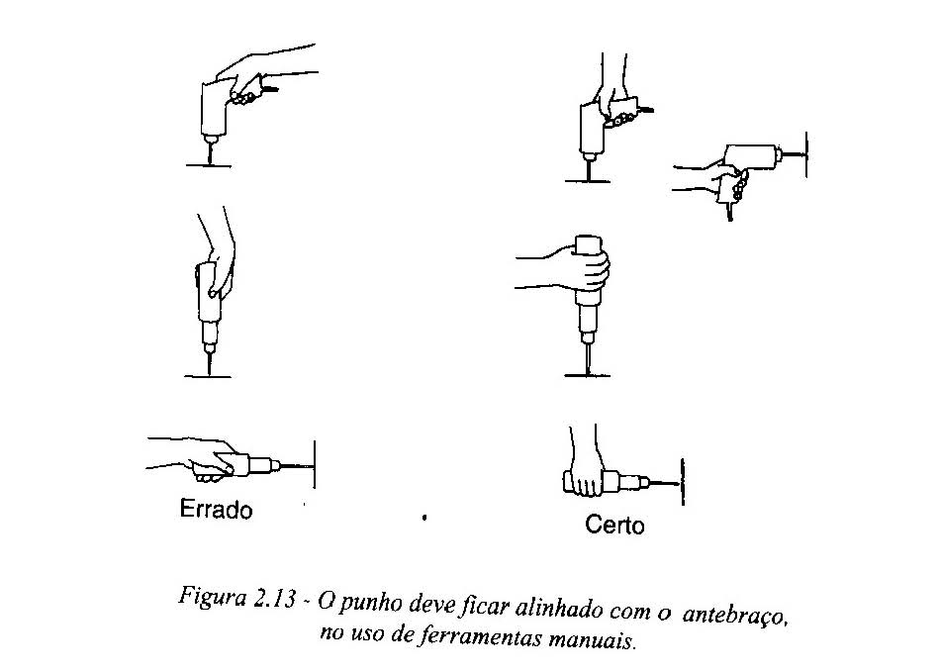
POSTURA E MOVIMENTO
Posturas das mãos e braços
Selecione a ferramenta correta

Slide 44
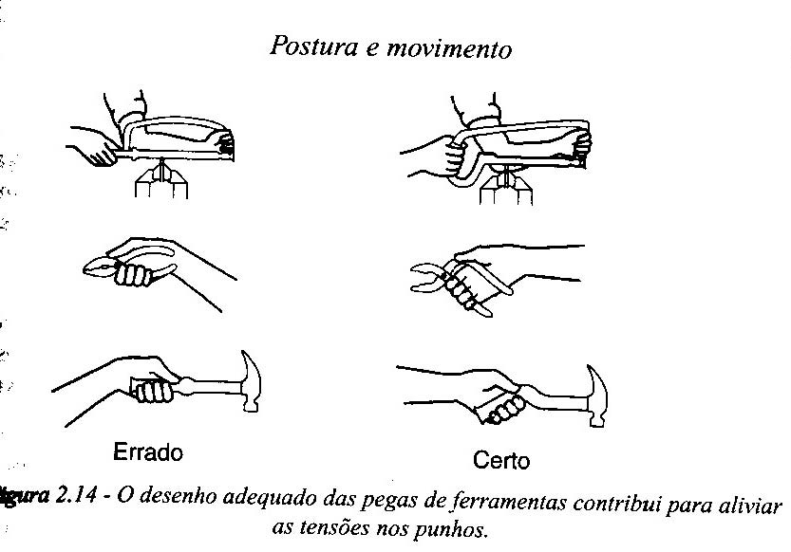
POSTURA E MOVIMENTO
Posturas das mãos e braços
Use ferramentas com empunhaduras curvas para não torcer o punho

Slide 45
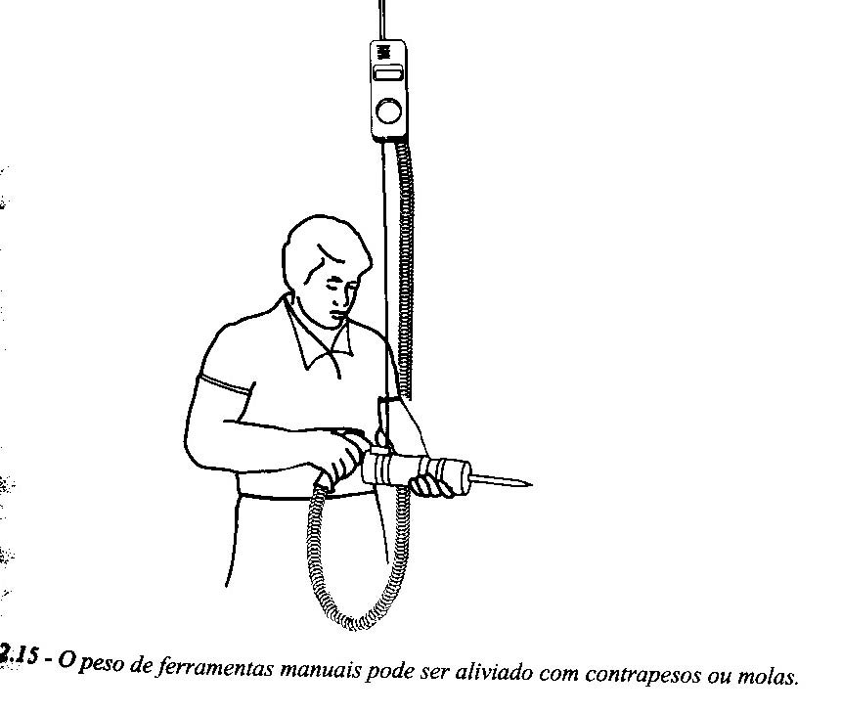
POSTURA E MOVIMENTO
Posturas das mãos e braços
Alivie o peso das ferramentas manuais

Slide 46
POSTURA E MOVIMENTO
Faça manutenção periódica do equipamento
Preste atenção na forma da pega
Evita atividades acima do nível dos ombros
Evite trabalhar com as mãos pra trás

Slide 47
POSTURA E MOVIMENTO
Movimentos
Levantamento de pesos
Restrinja o número de tarefas que envolvam a carga manual
Crie condições favoráveis para o levantamento de pesos

Slide 48
POSTURA E MOVIMENTO
É necessário manter a carga próxima ao corpo (distância horizontal entre a mão e o tornozelo de cerca de 25 cm);
A carga deve estar colocada sobre uma bancada de 75 cm de altura, aproximadamente, antes de começar o levantamento;
O deslocamento vertical do peso não deve exceder 25 cm;
Deve ser possível segurar o peso com as duas mãos;

Slide 49
POSTURA E MOVIMENTO
A carga deve ser provida de alças ou furos para encaixe dos dedos;
Deve possibilitar a escolha da postura para o levantamento;
A frequência dos levantamentos não deve ser superior a um por minuto;
A duração do levantamento não deve ser maior que uma hora, e deve ser seguida de um período de descanso (ou tarefas mais leves) de 120 por cento da duração da tarefa de levantamento.

Slide 50
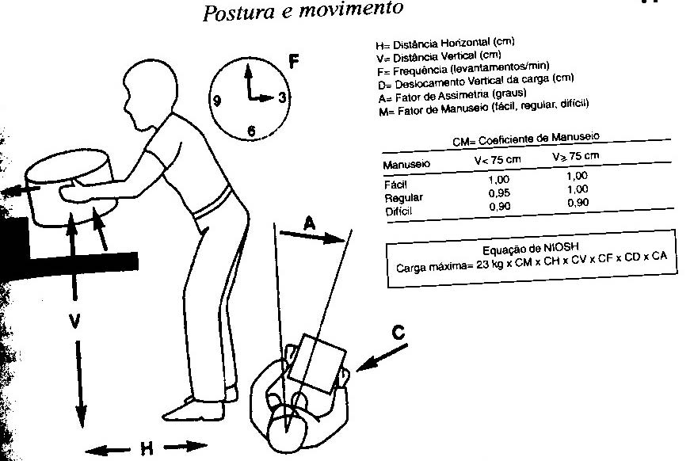
POSTURA E MOVIMENTO

Slide 51
POSTURA E MOVIMENTO
Limite o levantamento de peso para 23 kg, no máximo
A carga pode não pode exceder alguns quilos quando for apanhada longe do corpo para ser depositada em grande distância vertical
O posto dever ser projetado adequadamente para o trabalho pesado

Slide 52
POSTURA E MOVIMENTO
Deve ser possível aproximar a carga do corpo quando a mesma está sendo levantada ou depositada;
Os espaços disponíveis para os pés e pernas devem permitir uma postura estável para os pés e o dobramento das pernas;
Deve-se evitar a torção do corpo;
As mãos devem situar-se aproximadamente 75 cm de altura, encostadas ao corpo, para o levantamento e o depósito da carga;
Nos almoxarifados, os itens manipulados com maior frequência devem ficar depositados próximos da altura ideal de 75 cm;
Quando houver limitações de projeto, de modo que essas condições não possam ser atendidas, o peso a ser manipulado deve ser menor.

Slide 53
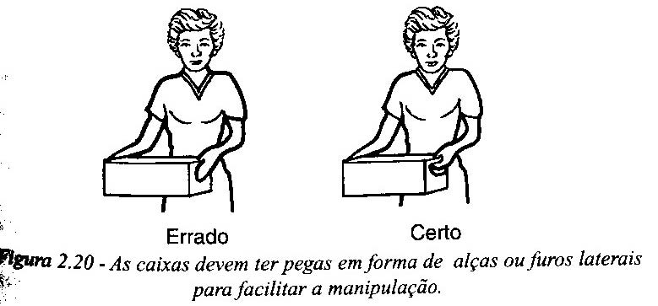
POSTURA E MOVIMENTO
Movimentos
Os objetos devem ter alças para as mãos

Slide 54
POSTURA E MOVIMENTO
A carga deve ter uma forma correta
O tamanho da carga deve ser pequeno o suficiente para que possa ser mantida junto ao corpo.
O volume não deve ter protuberâncias ou cantos cortantes nem deve ser muito quente ou frio, a ponto de dificultar o contato.
A carga a ser levantada do chão deve ser posicionada entre os joelhos.
Quando a carga é desconhecida é necessário colocar uma etiqueta, informando o peso e os cuidados necessários para a manipulação da mesma.

Slide 55
POSTURA E MOVIMENTO
Use técnicas corretas para o levantamento de peso
As pessoas envolvidas na manipulação de pesos devem ser treinadas. Muitas vezes, é difícil mudar hábitos de movimentação arraigados. Para isso, é necessário promover treinamentos intensivos e repetitivos nos seguintes aspectos:

Slide 56
POSTURA E MOVIMENTO
Analise a carga e o local para onde deve ser removida, considerando a possibilidade de usar uma equipe ou equipamento para levantamento de peso;
Quando o levantamento deve ser feito sem nenhuma outra ajuda, coloque-se bem em frente à carga, com os pés em posição estável;
Segure a carga firmemente, com a palma das mãos, e não apenas com alguns dedos, usando sempre os dois braços;
Erga a carga mantendo a coluna reta, na vertical, conservando-a próxima ao corpo, evitando torcer o corpo e, se for necessário, mova a perna.

Slide 57
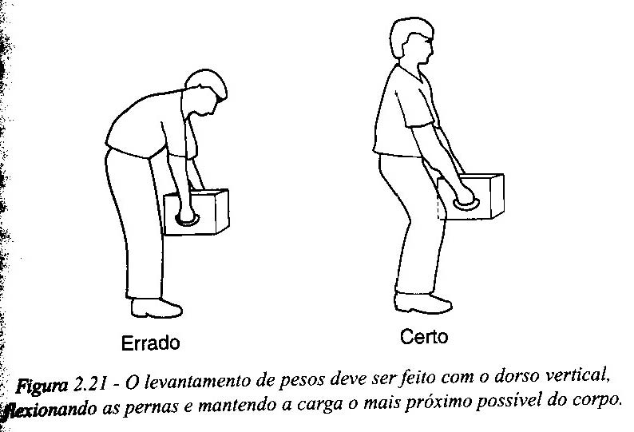
POSTURA E MOVIMENTO
Use técnicas corretas para o levantamento de pesos

Slide 58
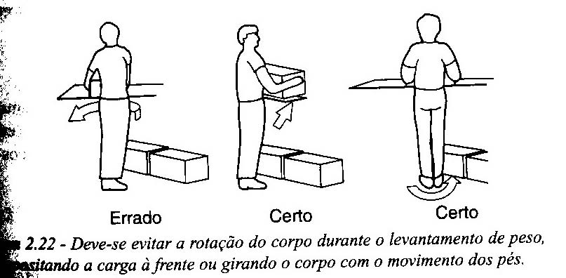
POSTURA E MOVIMENTO
Use técnicas corretas para o levantamento de pesos

Slide 59
POSTURA E MOVIMENTO
Use uma equipe para cargas mais pesadas
As cargas superiores a 23 kg devem ser manipuladas por duas ou mais pessoas.
Use equipamentos para levantamen-tos de pesos.

Slide 60
POSTURA E MOVIMENTO
Transporte de cargas
Limite a carga – o peso máximo a ser carregado é determinado pela operação anterior de levantamento de carga, limitado a 23 kg.
Conserve a carga próxima ao corpo.
Coloque pegas bem desenhadas
Evite carregar volumes desajeitados – deve-se evitar o carregamento manual de volumes muito altos ou desajeitados.
Evite carregar pesos com uma só mão – o corpo é submetido a uma tensão assimétrica.
Use equipamentos de transporte.

Slide 61
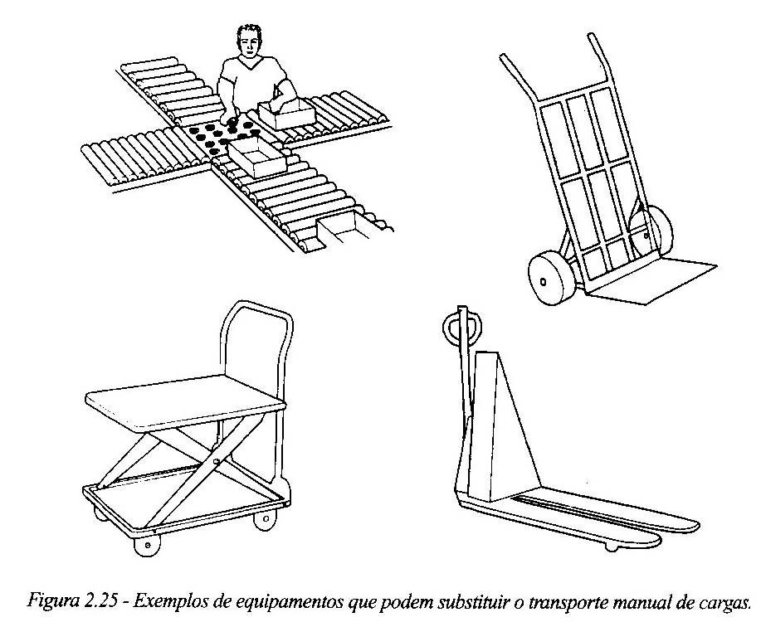
POSTURA E MOVIMENTO
Use equipamentos de transporte

Slide 62
POSTURA E MOVIMENTO
Puxar e empurrar cargas
Limite as forças para puxar e empurrar – a força exercida não deve ultrapassar 200 N ( cerca de 20 kg força).
Para movimentos com durações superiores a um minuto, a força permitida para puxar ou empurrar é limitada a 100 N – na prática isso significa que carrinhos com peso total superior a 700 kg, não devem ser movidos manualmente.

Slide 63
POSTURA E MOVIMENTO
Use o peso do corpo a favor do movimento
A postura correta para puxar ou empurrar é aquela que permite usar o peso do próprio corpo a favor do movimento.
Para puxar ou empurrar, a distância horizontal entre o joelho mais afastado e as mãos deve ser 120 cm, no mínimo.

Slide 64
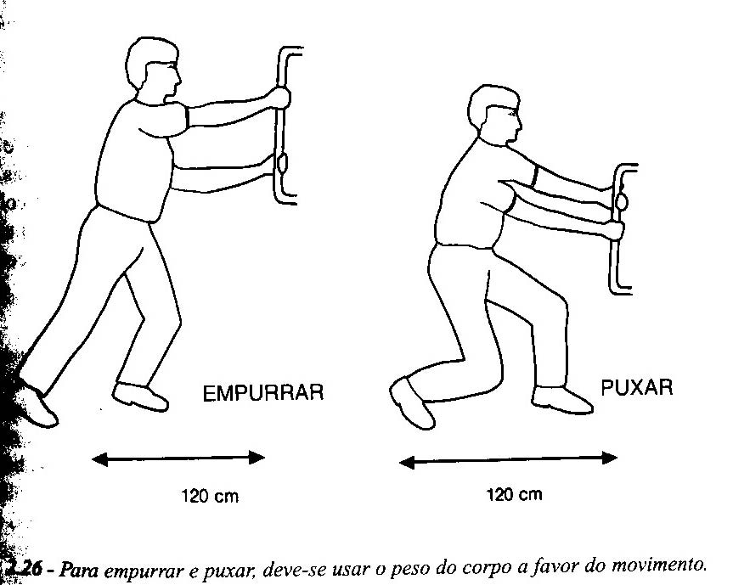
POSTURA E MOVIMENTO
Use o peso do corpo a favor do movimento

Slide 65
POSTURA E MOVIMENTO
Os carrinhos devem ter pegas
Os carrinhos devem ter pegas em forma de barras, de modo que as duas mãos possam ser utilizadas para transmitir forças.
O carrinho deve ter duas rodas giratórias
O piso deve ser duro e nivelado.

